Slide 1
Herzlich willkommen!

Slide 2
Informationen Bildung Thurgau
Politische Vorstösse
2. Umfrage Positionspapier Heterogenität & Integration
3. Arbeitszeiterfassung Klassenlehrpersonen
Projekt MinA
Berufsauftrag SHP

Slide 3
TKHL – Ebene Schulgemeinde
n=73

Slide 4
TKHL – Ebene Kanton
n=60

Slide 5
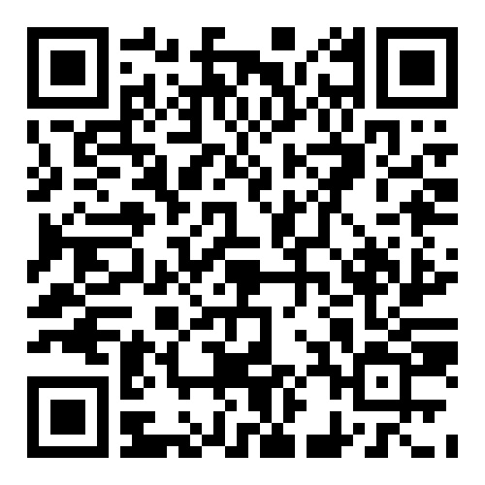
Arbeitszeit Klassenlehrpersonen mit EduTime
Alle Informationen zur Arbeitszeiterfassung mit EduTime finden sich auf der Webseite von Bildung Thurgau.

Slide 7
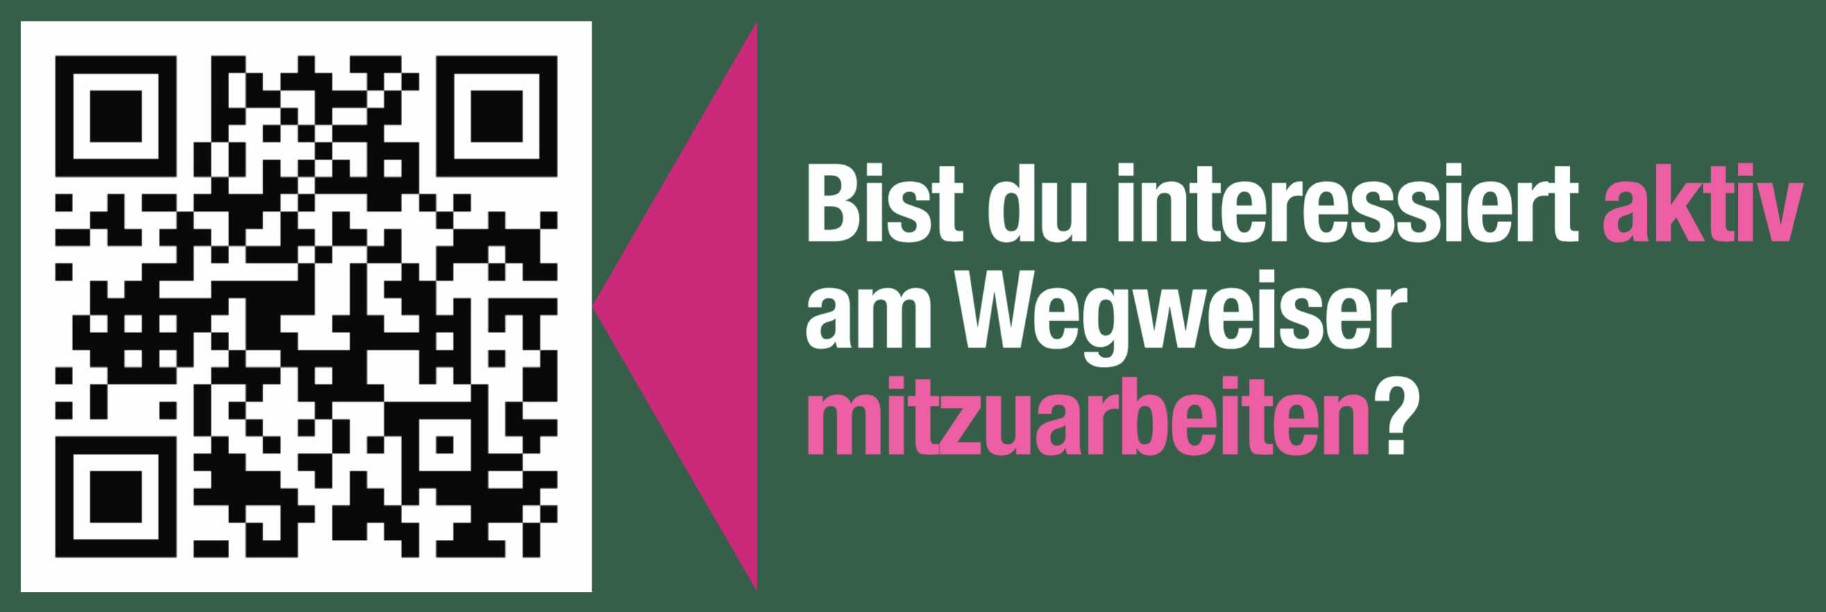
Projekt MinA – Vorstand Sek I TG

Slide 8
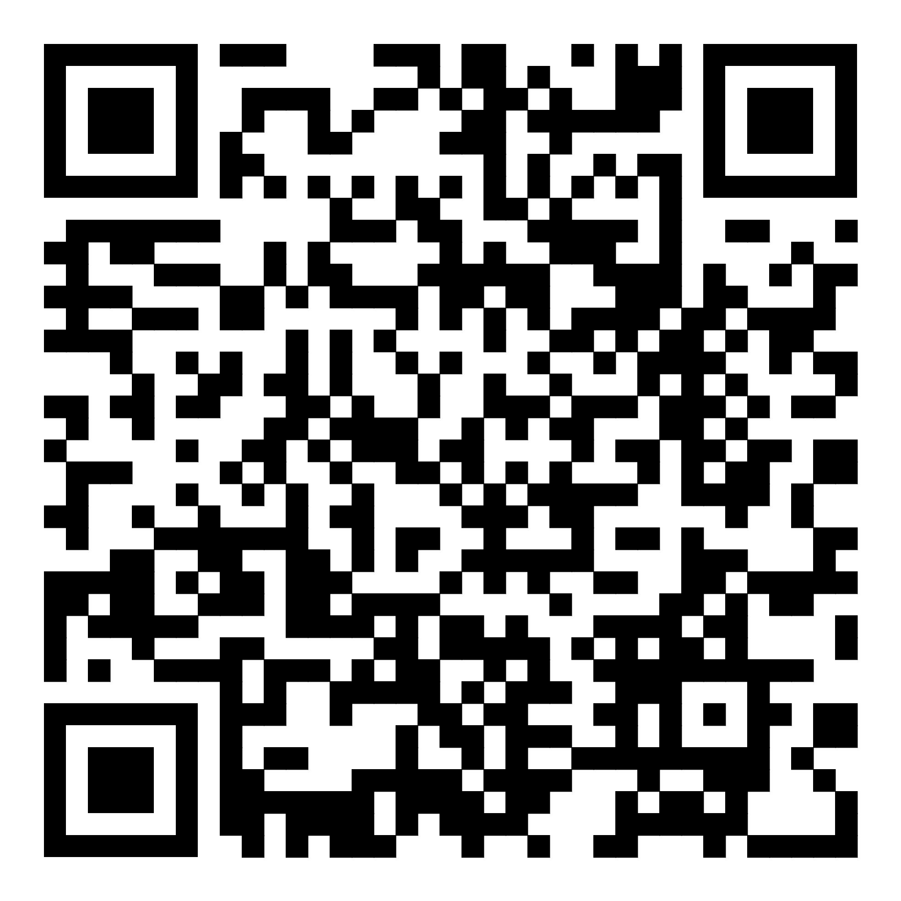
Herzlichen Dank für deine Mitgliedschaft!

